Slide 1

APRESENTAÇÃO DO TRABALHO DE CONCLUSÃO DO CURSO DE ESPECIALIZAÇÃO EM CIÊNCIA DOS DADOS E BIG DATA – PUC MINAS VIRTUAL
APRENDIZADO DE MÁQUINA PARA CLASSIFICAR E PREVER A RELAÇÃO DOS EFEITO DA EDUCAÇÃO SUPERIOR SOBRE O INDICE DE DESENVOLVIMENTO HUMANO DOS MUNICIPIOS BRASILEIROS
Hermes Ribeiro da Mota Júnior

Slide 2
Introdução
EDUCAÇÃO
SAÚDE
RENDA
IDH – INDICE DE DESENVOLVIMENTO HUMANO
Notes:
O índice de desenvolvimento humano (IDH), um indicador mundialmente conhecido que tem como meta traçar um espectro da forma como a sociedade de um determinado país se encontra em relação a três indicadores sociais a saber, educação, saúde e renda. Dentre estes três indicadores sociais, a educação é vista como o verdadeiro pilar transformador social desempenhando um papel central que renova a vida em sociedade no que diz respeito aos rumos que uma determinada nação almeja atingir conduzindo suas ações no sentido de permitir que prolifere um ambiente de reflexão sobre si mesma norteando suas decisões a respeito do futuro.

Slide 3
CONTEXTUALIZAÇÃO
Programa das Nações Unidas para o Desenvolvimento (PNUD)
IPEA e o IBGE
Notes:
PNUD – Divulga o ranking classificatório dos IDH das nações do Mundo
IPEA e IBGE – Divulga o IDH dos estados e municípios brasileiros
Neste parte do trabalho pode se encontrar a reflexões da forma como alguns pensadores mais contemporâneos utilizam para sustentar a importância que a Educação de Ensino Superior tem para as nações
E de outra forma também pode se verificar os efeitos práticos que os investimentos em educação voltado para especialização de uma determinada sociedade proporcionou grandes transformações em nações ao longo das últimas décadas cito como exemplo os (Tigres Asiáticos)

Slide 4
PROBLEMA PROPOSTO
Técnica dos 5 W`s
Teste de hipótese a ser respondida
Notes:
Lançar um olhar para o quesito educação superior delimitado aos municípios brasileiros que receberam os IES públicos descentralizados e inferir se este fato contribui para mais, nada ou menos para o desenvolvimento do IDHM destes municípios em comparação com a totalidade dos municípios do Brasil e duas amostras de municípios colhida aleatoriamente entre os mais de 5500 municípios brasileiros.
Ho: O ensino superior descentralizado influencia no aumento do IDHM Educação, variável independente, que por sua vez influencia no aumento do IDHM, variável dependente, mais rapidamente que os municípios que não possuem polos de IES descentralizados
H1: O ensino superior descentralizado tem pouca ou nenhuma influência sobre o desenvolvimento IDHM Educação que por sua vez não influencia no IDHM.

Slide 5



DADOS COLETADOS
Notes:
IBGE - Fonte dados Brutos sobre o IDH dos municípios brasileiros e arquivos de polígonos para criação dos mapas
INEP – Localização dos IES Públicos descentralizados
UNDP – apenas dados de IDH de outras nações porém não utilizado para o desenvolvimento deste trabalho apenas para efeito comparativo

Slide 6



PROCESSAMENTO DOS DADOS
RECOLHIDO DADOS BRUTOS
ORGANIZADOS EM UMA PLANILHA EXCEL
CRIAÇÃO DOS DATASET`s
UTILIZAÇÃO DOS DATASET`S NOS SOFTWARE R E QGIS
Notes:
Código dos municípios essencial para criação do dataset `s por ser comum a todas as informações , juntar dados dos mesmos municípios em uma mesma linha, juntar dados dos polígonos que compõe os mapas de cores juntamente com os respectivos idhm

Slide 7
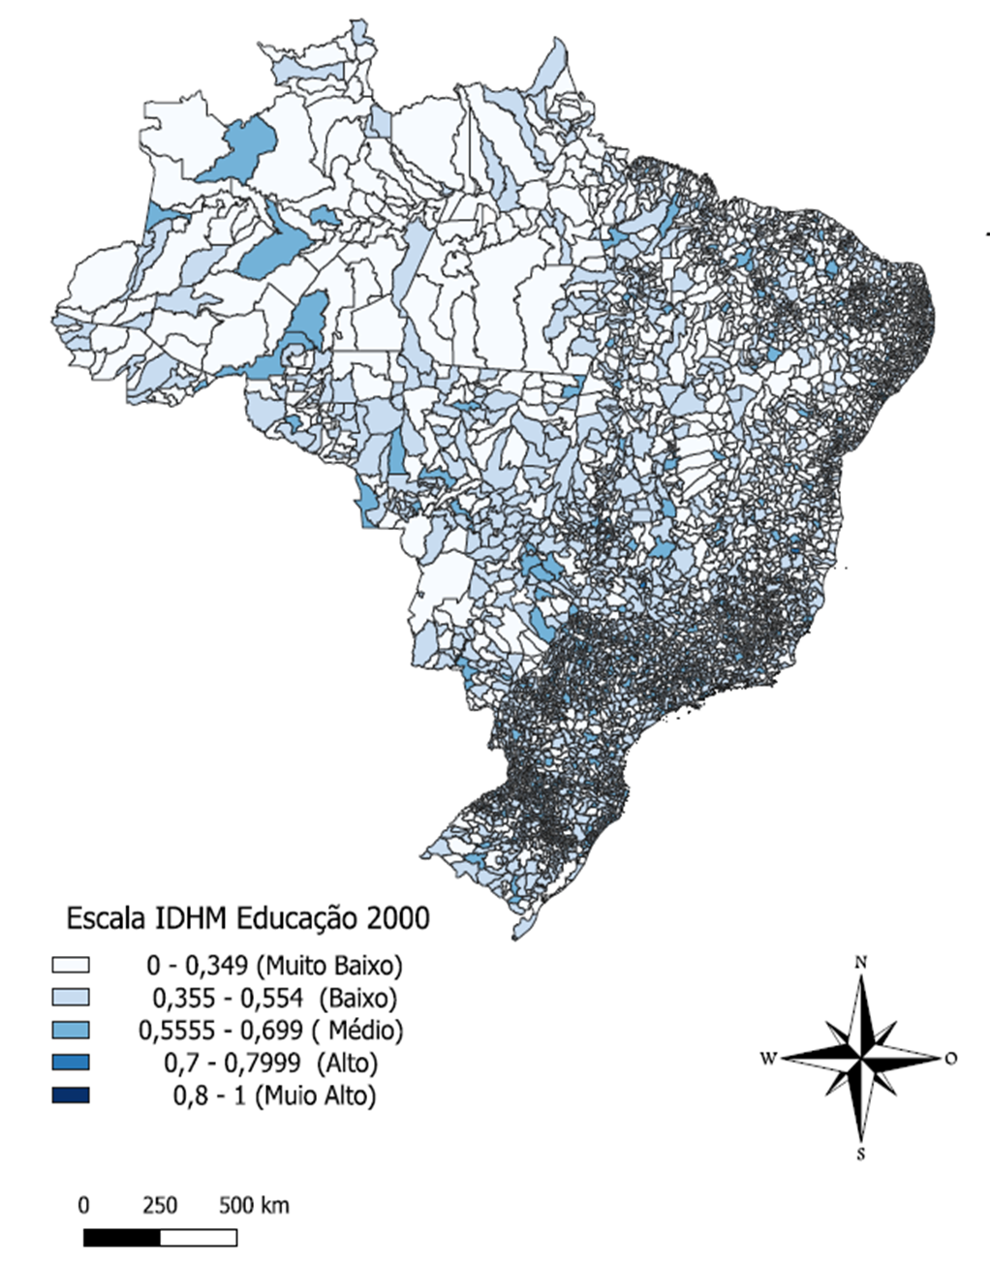
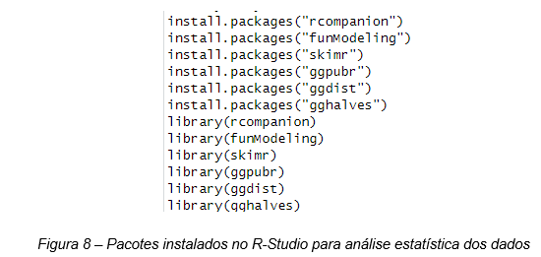
ANALISE E EXPLORAÇÃO DOS DADOS
ANALISE ESTATISTICA DOS DADOS PARA MAIOR COMPREENSÃO
CRIAÇÃO DE MAPAS DE CORES PARA MELHOR VISUALIZAÇÃO DOS DADOS
Notes:
Baixado os pacotes no R para realização da analise estatística e a criação dos gráficos tanto da totalidade dos municípios brasileiros, dos municípios selecionados e das 2 amostras

Slide 8
Notes:
Analise estatística dos dados antecipadamente para melhor entendimento do comportamento dos dados ao longo das décadas
Procurou se disponibilizar além dos dados estatísticos muita informação visual através de gráficos que representa a atual dos municípios brasileiros ao longo das 3 décadas. Os algoritmos utilizados para confecção dos gráficos e a descrição estatística encontra se no próprio TCC

Slide 9
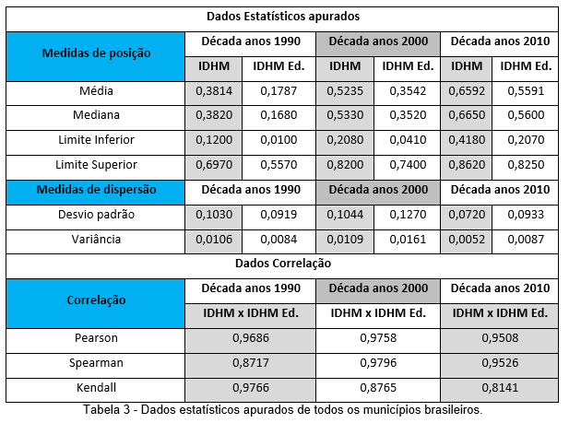
Notes:
Agrupamento dos os dados estatísticos apurados, realizado tanto para a totalidade dos municípios brasileiros, os municípios selecionados e as ammostras

Slide 10
CRIAÇÃO DO MODELO DE MACHINE LEARNING
Regressão Linear
Pacotes utilizados
Notes:
Modelo de Machine learning compreendido como mais adequado para prosseguir com este trabalho foi o de regressão linear simples supervisionado que reconhecem os dados históricos e replicam esses valores conhecidos para uma aproximação futura. Sendo considerado a variável dependente o IDHM e a variável independente o IDHM Educação
- library(car); library(dplyr); library(ggpubr); library(ggplot2); library(lmtest); library(rstatix), library(ggpmisc)

Slide 11
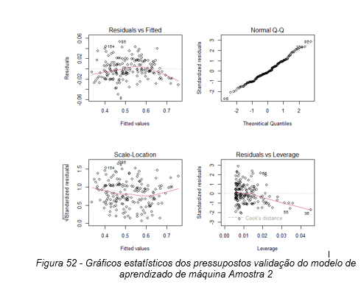
Verificação dos Pressupostos para Regressão Linear
Teste Shapiro-wilk
Normalidade dos outliers residuais
Teste de homocedasticidade
Durbin-Watson
Notes:
Antes de dar sequencia com o modelo adotado, foi realizado alguns testes nos dados dos dataset para certificar se sobre a utilização deste modelo como adequado para atender aquilo que se busca alcançar; desígnio, objetivo, meta
Teste Shapiro-wilk - que consiste em avaliar se uma distribuição é semelhante a uma distribuição normal
Normalidade dos outliers residuais - teste para verificação da normalidade de outliers residuais
Teste de homocedasticidade - Em análise de variância (ANOVA), há um pressuposto que deve ser atendido que é de os erros terem variância comum, ou seja, homocedasticidade
Durbin-Watson - utilizado para detectar a presença de autocorrelação nos resíduos de uma regressão

Slide 12
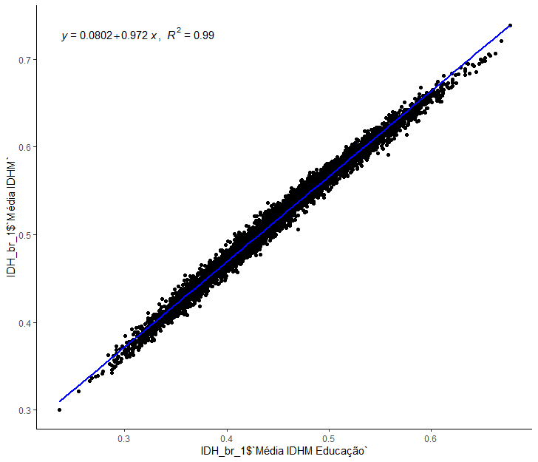
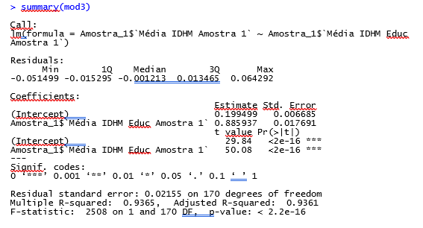
Construção do Modelo
> mod4 <- lm(Amostra_2$`Média IDHM Amostra 2`~ Amostra_2$`Média IDHM Educ Amostra 2`)
> par(mfrow=c(2,2))
> plot(mod4)
Notes:
Com a criação do modelo foi obtido os dados necessários para inferir sobre os resultados e interpreta lós

Slide 13
INTERPRETAÇÃO DOS RESULTADOS
Analise dos pressupostos
Quais tendências o modelo de machine learning prevê para os resultados obtidos
Verificação da hipótese levantada
Notes:
Nessa etapa de posse dos dados apurados do modelo pode se recusar a hipótese nula adotada como resposta ao problema levantado ou seja:
Ho: O ensino superior descentralizado influencia no aumento do IDHM Educação, variável independente, que por sua vez influencia no aumento do IDHM, variável dependente, mais rapidamente que os municípios que não possuem polos de IES descentralizados
H1: O ensino superior descentralizado tem pouca ou nenhuma influência sobre o desenvolvimento IDHM Educação que por sua vez não influencia no IDHM no desenvolvimento humano.

Slide 14
QUESTIONAMENTO SOBRE O RESULTADO OBTIDO
MODELO DE ANALISE SIMPLES DEMAIS PARA O REFERIDO ESTUDO
POLITICAS DE DESCENTRALIZAÇÃO DOS IES INEFICIENTES
OS OUTROS DOIS PILARES DO IDH (RENDA E SAÚDE) FIZERAM A DIFERENÇA NO RESULTADO
FALTA DE INFRAESTRUTURA NOS MUNICIPIOS SELECIONADOS PARA RETER OS AS PESSOAS QUE GRADUAM NOS IES E PERMITE QUE EM SUA MAIORIA BUSQUEM OUTRAS REGIÕES PARA UTILIZAR SEUS CONHECIMENTOS ADQUIRIDOS
Notes:
Deve se destacar que este tema e muito complexo e dinâmico que merece uma analise mais aprofundada para de fato entender o que pode ter gerado o resultado obtido. Alguns questionamentos foram levantados porém sem nenhum embasamento de estudo científico que poderia justificar o resultado alcançado.

Slide 15
OBRIGADO

